Slide 1
字母記憶遊戲
AI 應用全端系統養成班
指導老師 – 許雅婷 錢達智
學生 – 張馨宇

Slide 2
遊戲介紹
玩樂中訓練記憶力、學英文
點選「播放」
畫面預先展開2秒,隨即隱藏
翻開字母找出位置即可得分

Slide 3
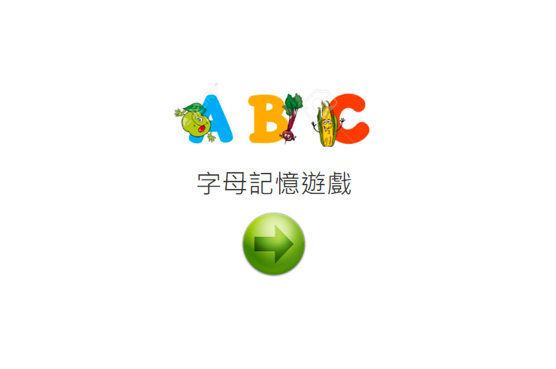
遊戲畫面

Slide 4
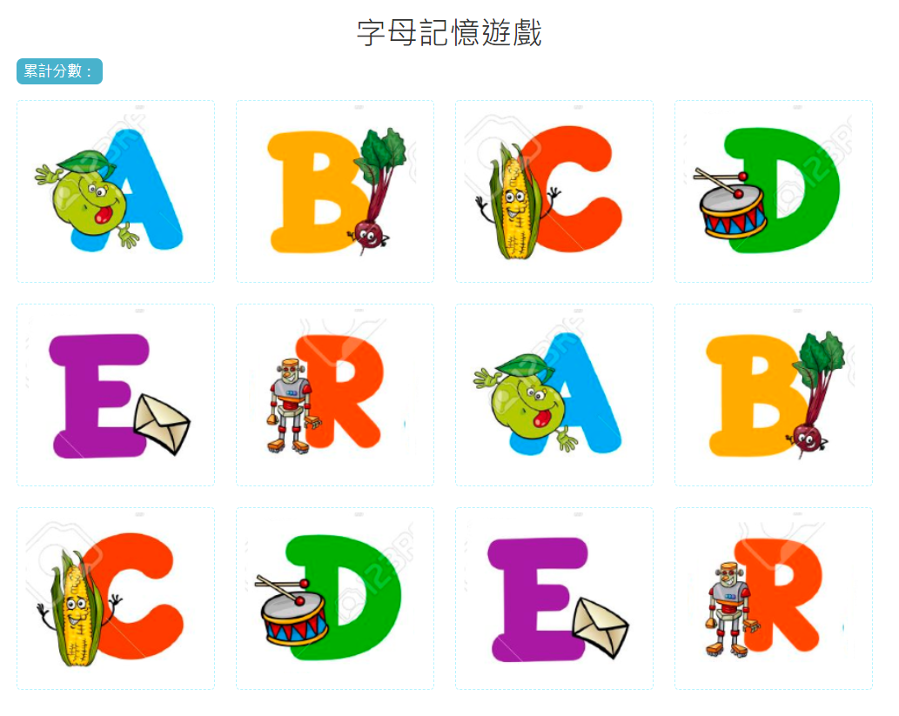
遊戲畫面
開啟2秒
記憶英文字位置

Slide 5
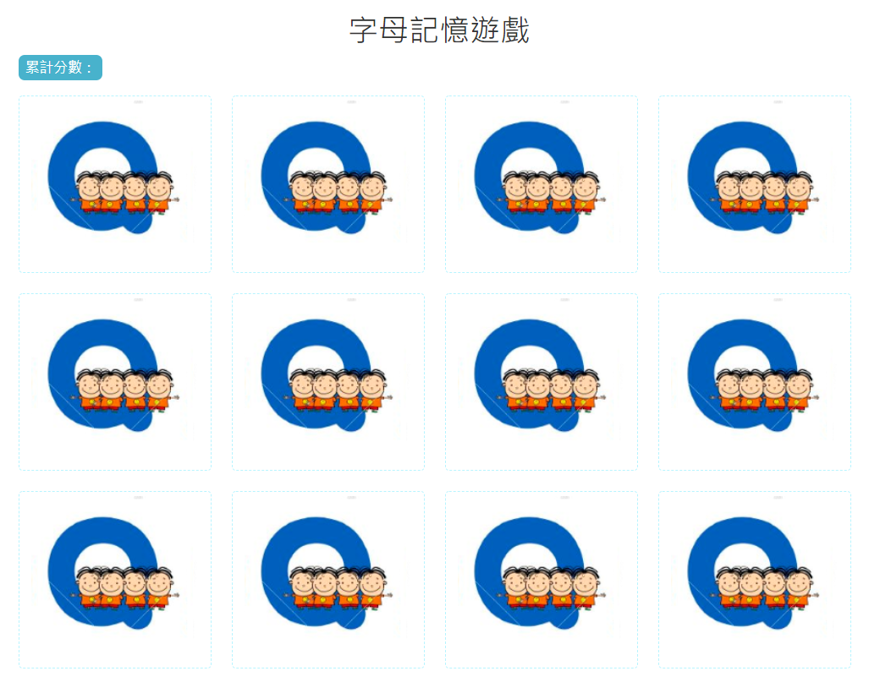
遊戲畫面

Slide 6
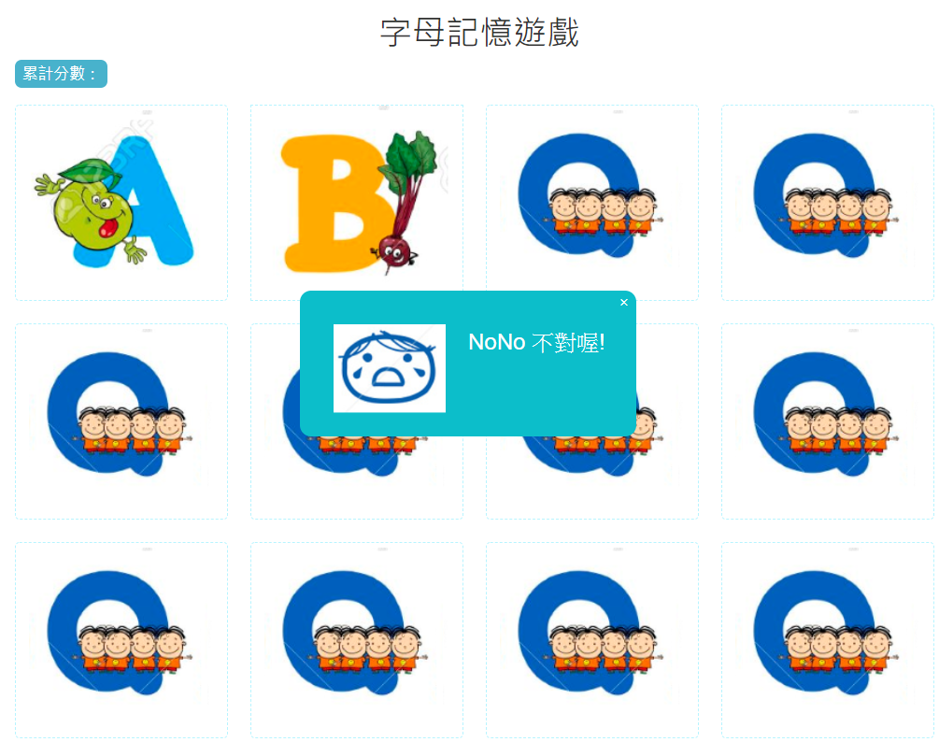
遊戲畫面

Slide 7
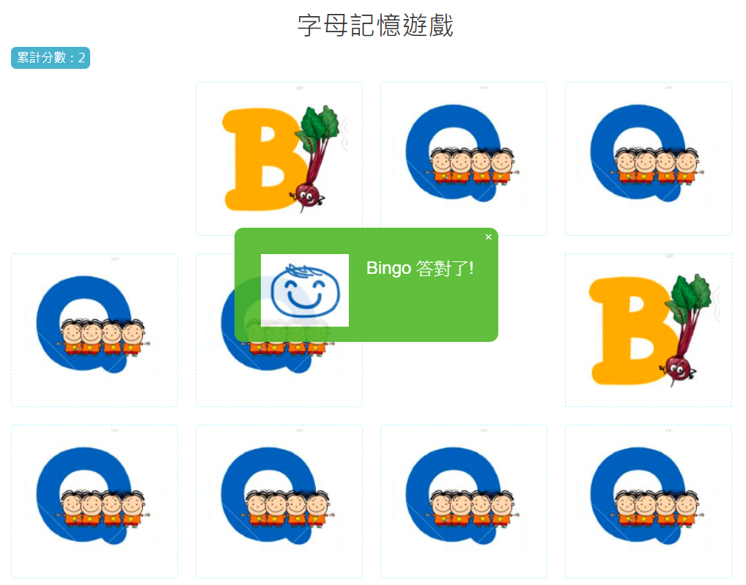
遊戲畫面

Slide 8
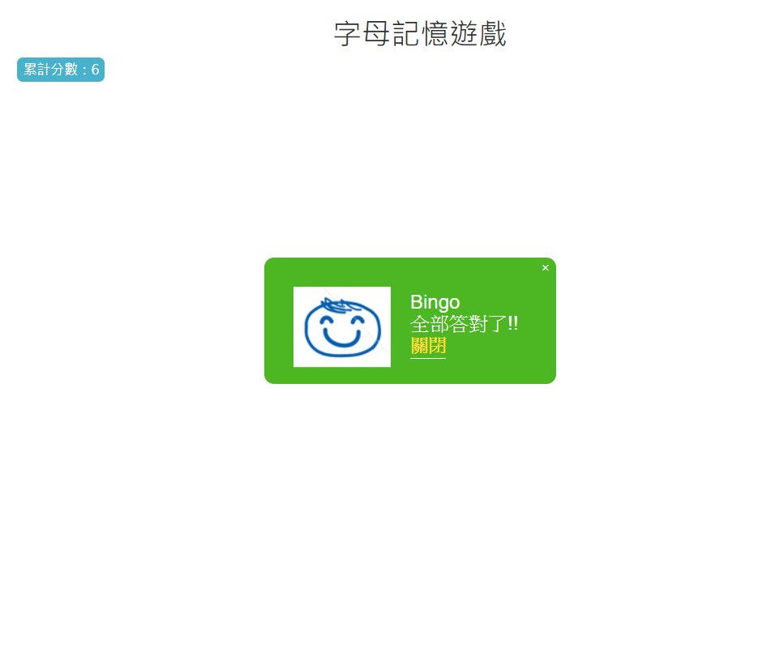
遊戲畫面

